Slide 1



Chào mừng các em đến với tiết Tiếng Việt - Lớp 2
Bản quyền thuộc về: FB Hương Thảo - https://www.facebook.com/huongthaoGADT/
Thứ 2 ngày 21 tháng 10 năm 2024
Tiếng việt
Bài 13: Yêu lắm trường ơi (Tiết 1,2)
Notes:
Bài giảng thiết kế bởi: Hương Thảo - tranthao121006@gmail.com

Slide 2

Bài 13: Yêu lắm trường ơi
在此输入文字

Slide 3


  Tiết 1 + 2

Slide 4



Khởi động
汇报人：千库网 汇报时间：XX年XX月

Slide 5

BÀI HÁT : Em yêu trường em
?Bạn nhỏ trong bài hát có tình cảm như thế nào với ngôi trường của mình?
Notes:
Bài giảng thiết kế bởi: Hương Thảo - tranthao121006@gmail.com

Slide 6

Yêu lắm trường ơi

Slide 7
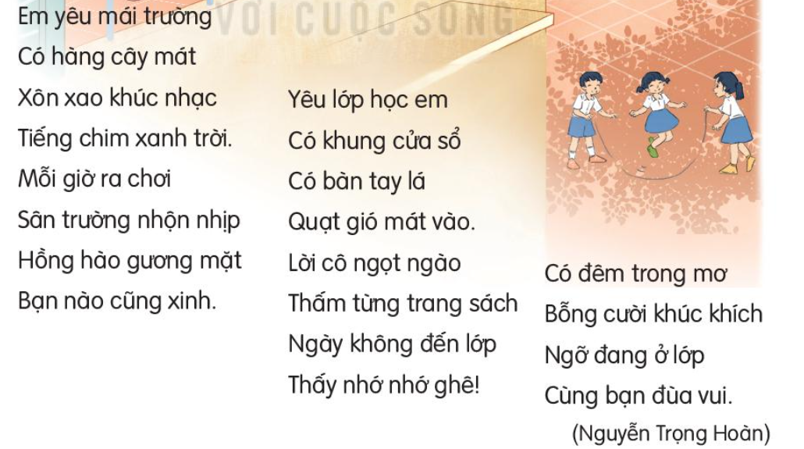
Yêu lắm trường ơi
Notes:
Bài giảng thiết kế bởi: Hương Thảo - tranthao121006@gmail.com

Slide 8

Luyện đọc từ khó
ngọt ngào
khúc khích
bỗng
ỗ
ăt
nhặt rau

Slide 9
Yêu lắm trường ơi
1
2
3
Luyện đọc theo khổ

Slide 10
Luyện đọc ngắt nhịp
Em yêu mái trường
Có hàng cây mát
Xôn xao tiếng nhạc
Tiếng chim xanh trời.

Slide 11
Giải nghĩa từ
Khúc khích:
Từ gợi tả tiếng cười nhỏ và liên tiếp biểu lộ sự thích thú.

Slide 12
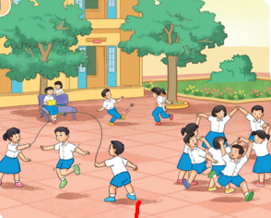
Giải nghĩa từ
Nhộn nhịp:
Từ gợi tả không khí đông vui, tấp nập, do có nhiều người qua lại hoặc cùng tham gia hoạt động.

Slide 13

Yêu lắm trường ơi
1
2
3
Thi đọc theo nhóm

Slide 14
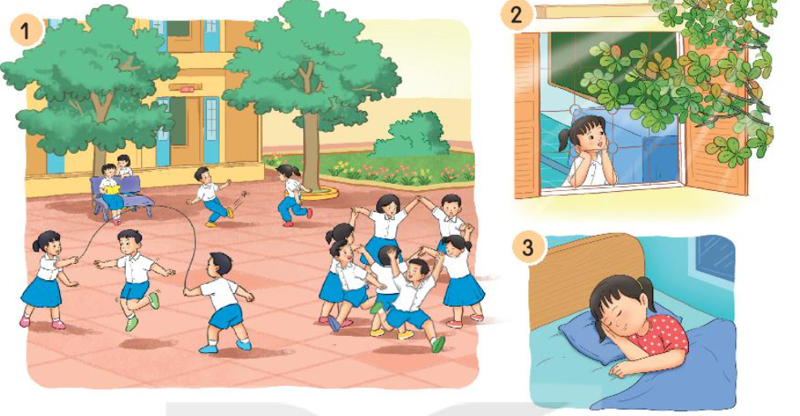
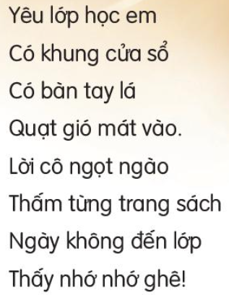
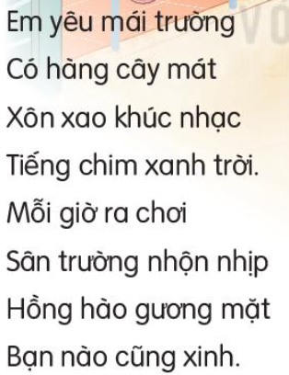
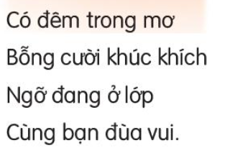
1. Đọc khổ thơ tương ứng với từng bức tranh dưới đây
Trả lời câu hỏi

Slide 15
2. Tìm những câu thơ tả các bạn học sinh trong giờ ra chơi
Trả lời câu hỏi
Mỗi giờ ra chơi
Sân trường nhộn nhịp
Hồng hào gương mặt
Bạn nào cũng xinh
3. Bạn nhỏ yêu những gì ở trường, lớp của mình?
hàng cây mát, sân trường, khung cửa sổ
4. Bạn nhỏ nhớ gì về cô giáo khi không đến lớp?
Nhớ lời cô ngọt ngào

Slide 16

Luyện tập theo văn bản đọc
1. Từ nào trong bài thơ thể hiện rõ nhất tình cảm của bạn nhỏ dành cho trường lớp?
Yêu

Slide 17
Luyện tập theo văn bản đọc
2. Kết hợp từ ngữ ở cột A với từ ngữ ở cột B để tạo câu nêu đặc điểm?
A
B
Gương mặt các bạn
nhộn nhịp
Lời cô
ngọt ngào
Sân trường
hồng hào
Notes:
Bài giảng thiết kế bởi: Hương Thảo - tranthao121006@gmail.com

Slide 18


CỦNG CỐ BÀI HỌC

Slide 19


















Hẹn gặp lại các bạn ở bài sau nhé

